Slide 1
Τι είναι ρομπότ
Λένη Πολυμνίου

Slide 2
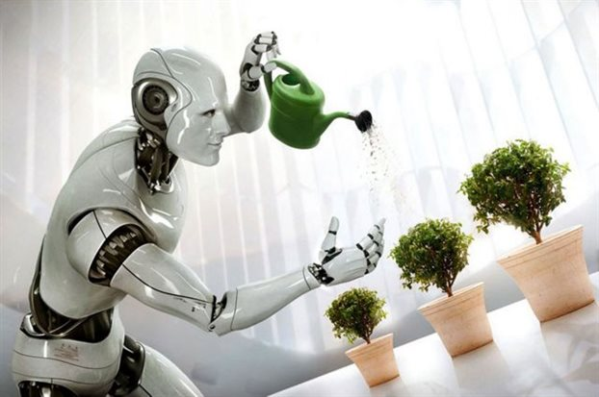
Γιατί ονομάζεται ρομπότ
Ρομπότ (robot) ονομάζεται οποιαδήποτε μηχανική συσκευή που μπορεί να υποκαθιστά τον άνθρωπο σε διάφορες εργασίες. Ένα ρομπότ μπορεί να δράσει κάτω από τον απευθείας έλεγχο ενός ανθρώπου ή αυτόνομα κάτω από τον έλεγχο ενός προγραμματισμένου υπολογιστή.

Slide 3
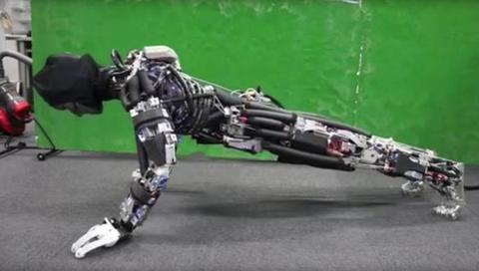
Πώς χρησιμοποιούνται
Τα ρομπότ μπορούν να χρησιμοποιηθούν ώστε να κάνουν εργασίες, οι οποίες είτε είναι δύσκολες είτε επικίνδυνες για να γίνουν απευθείας από έναν άνθρωπο. Σε άλλες περιπτώσεις, χρησιμοποιούνται για να εκτελέσουν εργασίες ταχύτερα ή φθηνότερα απ' ό,τι ο άνθρωπος. Έτσι, μπορούν να χρησιμοποιηθούν στην αυτόματη παραγωγή μεγάλων ποσοτήτων κάποιου προϊόντος και με χαμηλότερο κόστος (για παράδειγμα, στις αλυσίδες παραγωγής).

Slide 4
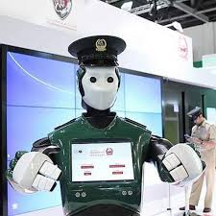
ROBOT

Slide 5
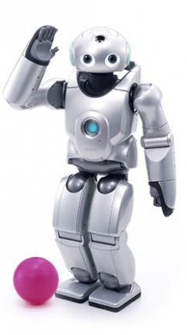
Ετυμολογία
Η λέξη ρομπότ προέρχεται από την τσέχικη λέξη robota (ρομπότα) που σημαίνει εργασία. Καθιερώθηκε ως όρος με την σημερινή του έννοια το 1920 από τον Τσέχο θεατρικό συγγραφέα Κάρελ Τσάπεκ στο έργο του "R.U.R." (Rossum's Universal Robots), όπου σατιρίζει την εξάρτηση της κοινωνίας από τους μηχανικούς εργάτες (ρομπότ) της τεχνολογικής εξέλιξης και που τελικά εξοντώνουν τους δημιουργούς τους. Σε πολλές σύγχρονες σλαβικές γλώσσες (π.χ. την πολωνική) χρησιμοποιείται σαν έκφραση της καθημερινότητας με την έννοια της σκληρής δουλειάς (αντίστοιχο του χαμαλίκι).

Slide 6
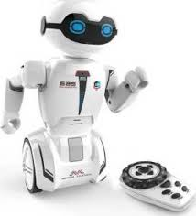
Ιστορία
Από τα πρώτα ρομπότ που αναφέρονται στη λογοτεχνία είναι ο Τάλως από την ελληνική μυθολογία και οι 20 τρίποδες λέβητες του θεού Ηφαίστου θεωρούμενοι «θαύμα ιδέσθαι», αλλά και άλλες περιπτώσεις.
Με την ανάπτυξη και μελέτη των ρομπότ ασχολείται η ρομποτική, επιστήμη που αποτελεί συνδυασμό πολλών κλάδων άλλων επιστημών, κυρίως δε της πληροφορικής, της ηλεκτρονικής και της μηχανολογίας.

Slide 7
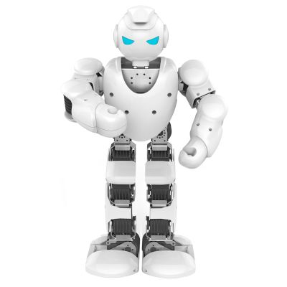
Στην τέχνη
Στην επιστημονική φαντασία συνήθως συναντούνται ρομπότ τα οποία έχουν τη μορφή ανθρώπου. Αυτά τα ρομπότ καλούνται ανδροειδή. Τα σημερινά ρομπότ, που κατασκευάστηκαν για να υποδυθούν ανθρώπινα όντα, δεν είναι ανδροειδή (androids).
Σημαντική συνεισφορά στη φιλολογία για τα ρομπότ είχε ο Ισαάκ Ασίμωφ με τους τρεις νόμους της ρομποτικής που διατύπωσε στα μυθιστορήματά του.

Slide 8
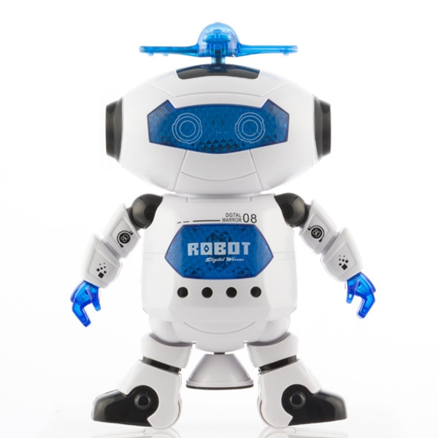
Γενικά
Είναι σημαντική η ανάπτυξη ρομπότ που να έχουν τα αναγκαία χαρακτηριστικά ώστε να είναι φιλικά και ωφέλιμα προς τον άνθρωπο. Τα στοιχεία αυτά ονομάζονται στοιχεία κοινωνικής νοημοσύνης. Ωστόσο, υπάρχουν θεωρίες για αύξηση της ανεργίας λόγω τον ρομπότ, ακόμη και για υποταγή του ανθρώπου στα ρομπότ.

Slide 9
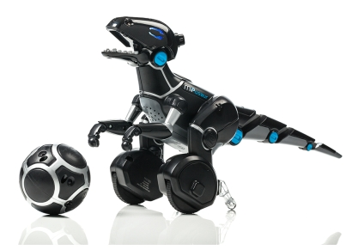
Η Ιστορία των Ρομπότ. Η εξέλιξή τους.
«Το Ρομπότ είναι μία κατασκευή, που μπορεί να εκτελεί προγραμματισμένες εργασίες, αλλά σε αντίθεση με τις απλές μηχανές ακολουθεί τη μέθοδο: αντιλαμβάνομαι, σκέπτομαι, ενεργώ. Το Ρομπότ καθοδηγείται από ένα ηλεκτρονικό κύκλωμα και από κάποιο πρόγραμμα υπολογιστή και αποτελείται από δομικά μέρη (δοκοί, γρανάζια, ρόδες ..), ηλεκτρονικά (μονάδα εγκεφάλου…), αισθητήρες (χρώματος, φωτός, κίνησης, απόστασης…..) και κινητήρες. Συνήθως χρησιμοποιείται για την εκτέλεση επικίνδυνων ή δύσκολων (για ανθρώπους) εργασιών ή για να αυτοματοποιήσει μονότονες επαναλαμβανόμενες εργασίες, που ωστόσο πρέπει να γίνονται με μεγάλη ταχύτητα και ακρίβεια».

Slide 10
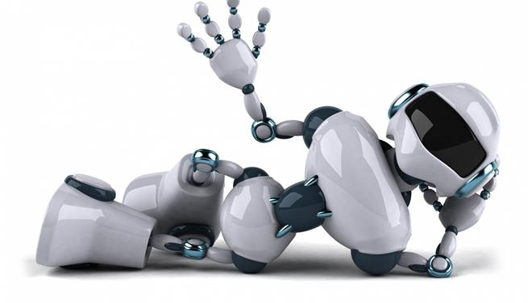
Η Ιστορία των Ρομπότ, οι πρώτοι μύθοι.
Πολύ πριν να κατασκευαστεί το πρώτο ρομπότ, οι αρχαίοι Έλληνες είχαν οραματιστεί τα Αυτόματα (διεθνώς Automata). O Όμηρος περιγράφει δύο Αυτόματα-κοπέλες. Τις είχε φτιάξει ο Ήφαιστος από χρυσό. Είχαν ως εργασία τους να σηκώνουν και να μεταφέρουν τον Ήφαιστο μέσα στο εργαστήριό του στον Όλυμπο. Καθώς φαίνεται στον «προγραμματισμό» τους συνεισέφεραν όλοι οι θεοί: «….. και τρέχαν δίπλα του να ανεβαστούν τον ρήγα χρυσές δυο βάγιες, απαράλλαχτες με ζωντανές κοπέλες, ξυπνάδα και μιλιά και δύναμη, τα ’χουν κι αυτές, κι ακόμα οι αθάνατοι θεοί τούς έμαθαν πάσα γυναίκεια τέχνη…..». Οι στίχοι αυτοί (417 – 420, Ραψωδία Σ, Ομήρου Ιλιάδα, μτφ. Ν. Καζαντζάκης – Ι.Θ. Κακριδής) σαφώς μιλάνε για αρχαία Αυτόματα. Αναφέρει επίσης ο Όμηρος μεταλλικά λεβέτια (λεκάνες με νερό), τα οποία περιπλανούνταν αυτοκινούμενα ανάμεσα στους θεούς, ώστε να έχουν να πλυθούν. Αυτά ήταν έργα του Ηφαίστου.

Slide 11
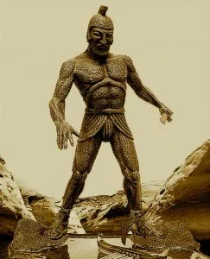
Η Ιστορία των Ρομπότ, οι πρώτοι μύθοι.
Σε όλους επίσης είναι γνωστός ο μύθος του Τάλω, μιας ακόμη κατασκευής του Ηφαίστου. Αυτό, που πρέπει να σημειωθεί για τον Τάλω, είναι οι εξαιρετικές του επιδόσεις (Για αυτό άλλωστε δεν χρειαζόμαστε τα ρομπότ;) και το γεγονός πως είχε όλη κι όλη μία φλέβα από την οποία εξαρτιόταν η λειτουργία του. Η λειτουργία αυτή έπαψε, μόλις η Μήδεια άνοιξε τη φλέβα και ο Τάλως άδειασε από ενέργεια. Ο Τάλως δέχτηκε την επέμβαση αυτή της Μήδειας, διότι του είχε υποσχεθεί πως με αυτόν τον τρόπο θα μεταλλασσόταν από μηχανή σε έμβιο ον. (Το αν τελικά η τεχνητή νοημοσύνη και, κατ’ επέκταση, τα ρομπότ είναι αυθύπαρκτες και αυτοοριζόμενες οντότητες, δεν είναι κάτι που απασχολεί τη Βιοηθική, τη Νομική επιστήμη και τη Νέα Φιλοσοφία;)

Slide 12
ΤΕΛΟΣ

